Slide 1
Campagne de communication Préservons notre ressource en eau

Slide 2
Contexte :
Des ressources en eau faibles
Le niveau des nappes phréatiques bas
→ Plusieurs acteurs concernés par leur consommation d’eau :
Agriculteurs
Industriels
Collectivités
Particuliers
Dans la lignée du Plan Eau annoncé en mars dernier par le PR, le MTECT est le pilote d’une campagne de sensibilisation nationale.
Objectif ➔ inciter tous les acteurs à la sobriété dans leur consommation d’eau

Slide 3
Objectifs de communication :
➔ Sensibiliser aux bons gestes pour préserver la ressource en eau
Cibles :
Grand public 18-65 ans
Public relais: Préfectures, collectivités, DREALS
Indirectement les agriculteurs, les industriels…

Slide 4
Dispositif de communication
Radio : inciter tous les acteurs à la sobriété
> diffusion de 5 spots du 3/06 au 20/06
Digital : pour renforcer l’effort de pédagogie vers le grand public
> diffusion du 14/06 au 22/07
Kit de communication :
> début juin : kit de com de crise ( Préfectures),
> mi-juin : déclinaisons des vignettes gestes
> début juillet : ressources pédagogiques, DP sonores
Mobilisation relais via une campagne de mailing

Slide 5
Radio : diffusion de 5 spots
2 spots : grand public
J’ai installé des récupérateurs d’eau de pluie : chaque litre stocké est un litre économisé pour arroser mon potager. J’ai aussi choisi des plantes qui résistent à la sécheresse comme la lavande et le jasmin étoilé. Avec moins d’eau, mon jardin est toujours beau !
J’ai installé une chasse d’eau à double débit et un pommeau de douche économe... Puis j’ai ajouté des mousseurs, c’est très simple à installer. Ça se fixe au robinet et ça rajoute de l’air dans le jet d’eau pour en réduire le débit. Avec tout ça : 50% de consommation en moins !

Slide 6
Radio: diffusion de 5 spots
Agricultrice : L'eau, c'est précieux ! Pour limiter l’évaporation, on couvre le sol de matières organiques, ça l’enrichit. Il devient comme une éponge et retient bien mieux l’eau. On a aussi replanté des haies, elles contribuent à préserver l'humidité des parcelles et la biodiversité.
Elu local : Dans ma commune, on a lancé un plan de recherche et de réparation des fuites dans le réseau d’eau. On a aussi installé des gouttes-à-gouttes aux pieds des plantes, dans les jardins publics. Et le résultat est là : plusieurs milliers de mètres cubes d’eau économisés chaque année !
Dirigeante PME : Il faut beaucoup d’eau pour fabriquer des yaourts et du beurre ! Alors, on a cherché à économiser. On a mis en place un circuit fermé pour récupérer et retraiter une partie de l’eau utilisée dans notre ligne de production ! Et ça marche ! Moins 30% par an.

Slide 7
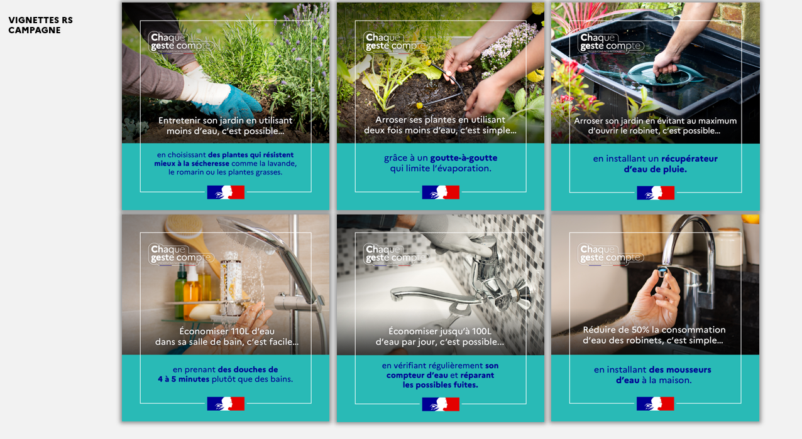
Dispositif digital : vignettes réseaux sociaux (statiques et animées)

Slide 8
Kit de communication : kit de crise
Banque d'images thématiques
Affiches A4 (niveaux d'alertes & bons gestes)
Vignettes RS (IG, FB, TW) illustrant les niveaux d'alertes & bons gestes + vignettes personnalisables
Ressources pédagogiques complémentaires: articles, infographies

Slide 9
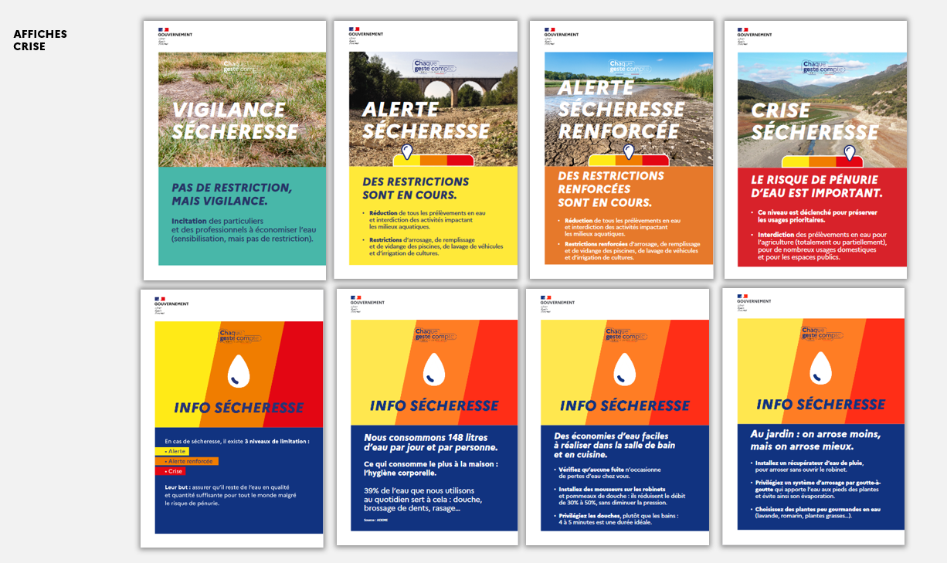
Kit de communication : kit de crise

Slide 10
Kit de communication : kit de crise

Slide 11
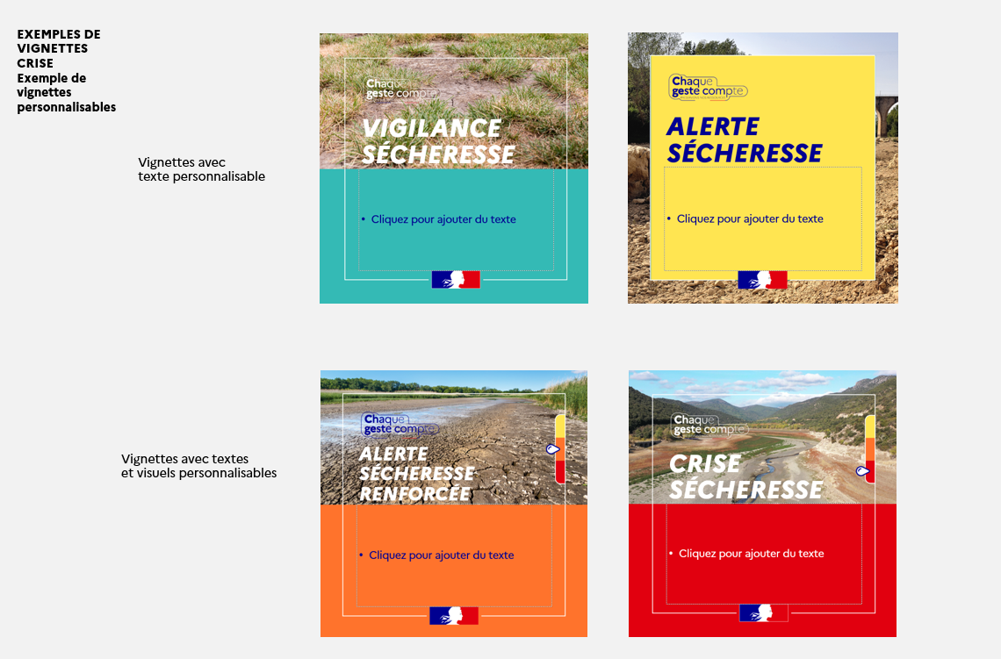
Kit de communication : kit de crise

Slide 12
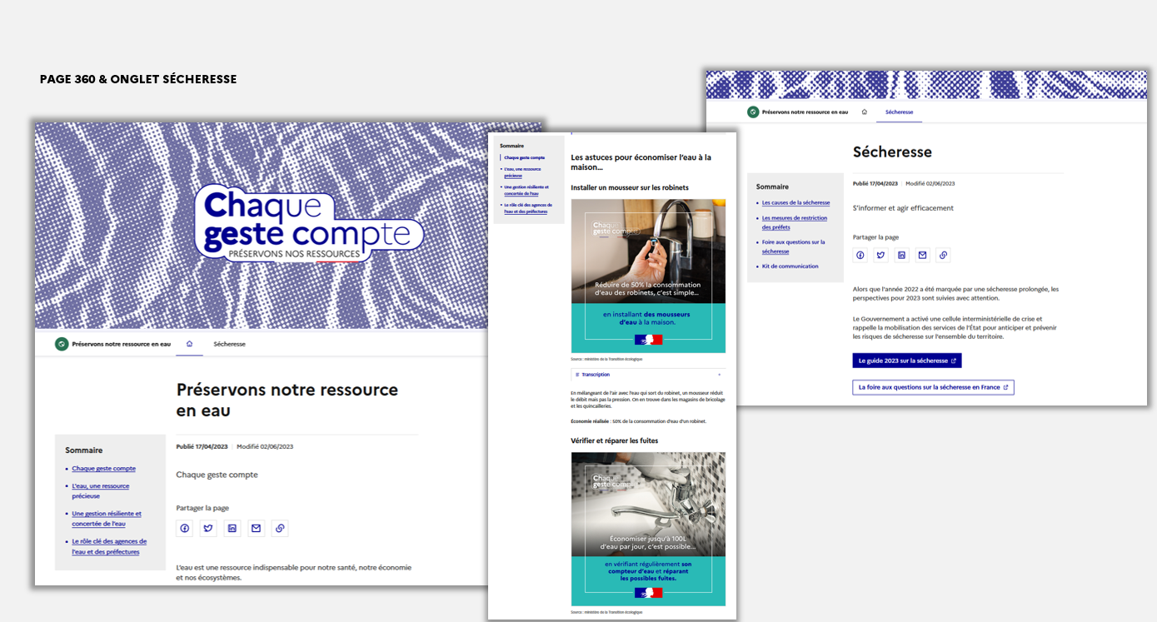
Sites Internet : site gouvernement.fr
RDV sur preservonsleau.gouv.fr

Slide 13
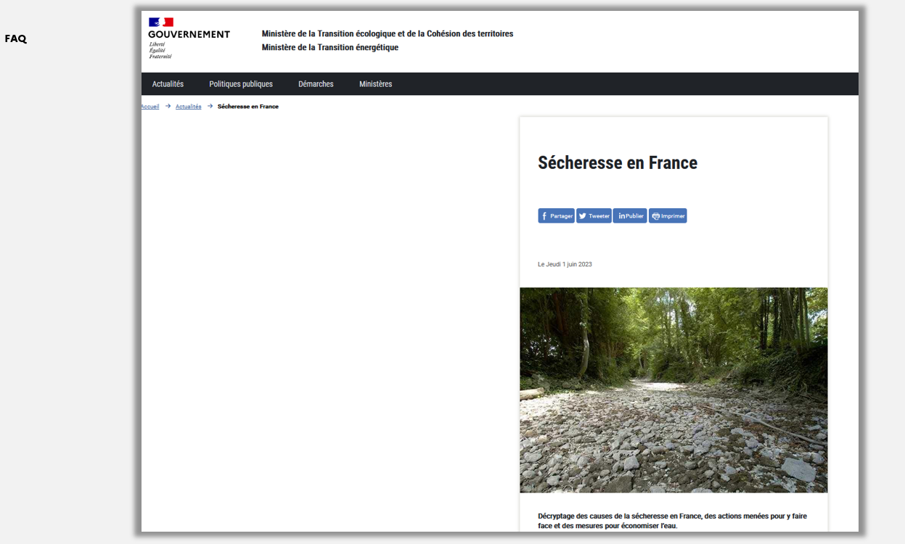
Sites Internet : site MTECT

